Slide 1
STRATIFIKASI SOSIAL disusun:
Dr.Guno Tri Tjahjoko,MA
(dari berbagai sumber)

Slide 2
A. Pengertian
Secara teologis semua manusia mempunyai derajat dan martabat yang sama di hadapan Tuhan, namun kenyataannya dalam kehidupan sehari-hari tidak demikian. Manusia hidup dalam kelompok- kelompok sosial (stratifikasi sosial).

Slide 3
Stratifikasi berasal dari kata dasar struktur yang berarti susunan atau bangunan. Sedangkan sosial berarti masyarakat.
Jadi stratifikasi sosial adalah suatu bentuk/susunan kelompok-kelompok yang ada di dalam masyarakat.

Slide 4
Masyarakat mempunyai bentuk-bentuk struktur, seperti :
-kelompok sosial,
-lembaga sosial,
-kelompok kebudayaan,
-kelas bawah/menengah/atas,
-kasta
-kaya-miskin
-komunitas hobi,dll

Slide 5
menurut Duverger stratifikasi sosial dibagi dalam 3 fungsi,yakni :
1.ketrampilan teknologi
2.lembaga-lembaga
3.kultur

Slide 6
1.ketrampilan teknologi dengan proses kolektif, manusia menemukan “teknik” berbagai penemuan mesin dan alat-alat untuk mengusai alam semesta.revolusi teknologi ditandai dengan ditemukannya mesin uap yang menggantikan hewan sebagai penggerak ekonomi (revolution1.0)

Slide 7
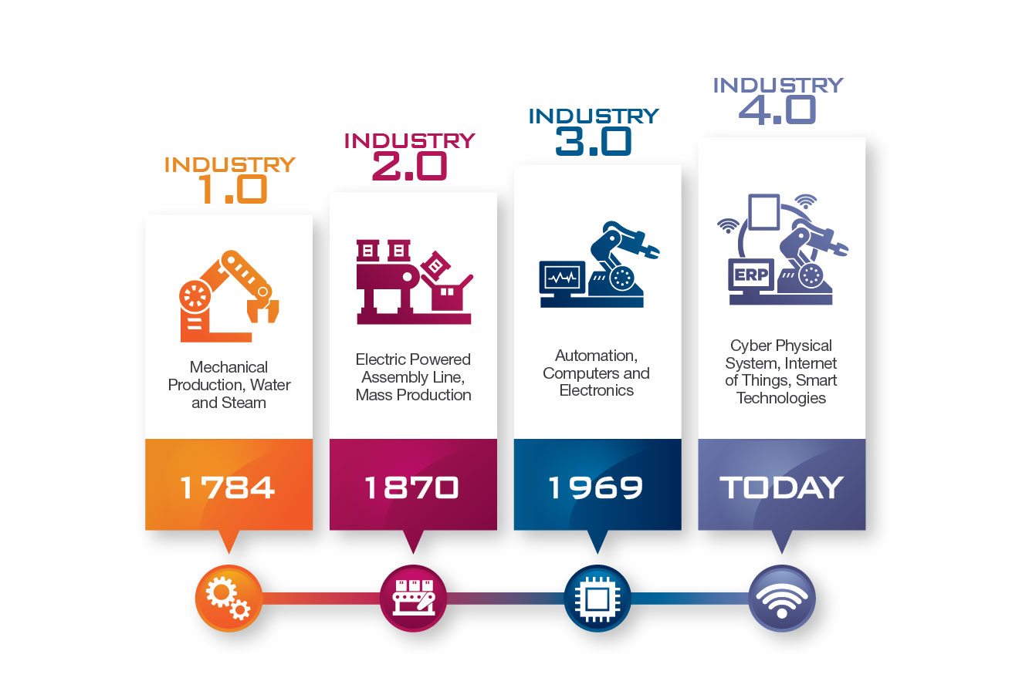

Slide 8
2.Lembaga-lembaga
Pengertian :bentuk kolektif atau struktur dasar dari organisasi sosial sebagaimana dibangun oleh hukum manusia.
Unsur lembaga :
1.struktural dan
2.cita-cita manusia atau cita-cita

Slide 9
3.Kultur
Kultur mengacu pada keyakinan,ideologi dan mitos yakni citra kolektif dan ide komunitas

Slide 10
Pada umumnya mereka yang berada pada lapisan atas memiliki “sesuatu” lebih dari satu sehingga merupakan kumulatif.
Orang tersebut akan lebih dihormati, dipercaya dan biasanya dijadikan panutan atau pimpinan.

Slide 11
Sistem perlapisan masyarakat tersebut dalam sosiologi dikenal dengan istilah “stratifikasi sosial”.
Stratification berasal dari kata stratum/strata/lapisan.
Social stratification adalah pembedaan penduduk atau masyarakat kedalam kelas-kelas secara bertingkat (hierarkis)

Slide 12
Lapisan sosial memiliki banyak bentuk/kelas, tetapi pada dasarnya dapat dikelompokkan kedalam perbedaan:
1. ras
2. etnis
3. agama
4. gender
5. sosial ekonomi (pendidikan, pekerjaan, pendapatan)

Slide 13
B. Terjadinya Perlapisan
Masyarakat.
Sistem perlapisan masyarakat terjadi dengan :
. Dengan sendirinya
. Sengaja disusun

Slide 14
Lapisan masyarakat yang timbul dengan sendirinya, merupakan perlapisan yang tanpa disusun sudah terjadi, seperti tingkat umur, jenis kelamin, kekayaan, keturunan, kedudukan.
Sedangkan lapisan yang sengaja disusun diperlukan untuk mencapai sesuatu tujuan yang sama ( ikatan profesi, koperasi, trah, pemerintahan ).

Slide 15
Soerjono Soekanto, mengatakan pokok-pokok terjadinya perlapisan dalam masyarakat adalah :
1.Adanya sistem pertentangan di dalam masyarakat
. kaya-miskin,
. unggul-rendah,
. modern-bersahaja

Slide 16
2. Adanya perlapisan a. Distribusi hak-hak istimewa
(penghasilan, kekayaan, pendidikan) b. Sistem strata dalam masyarakat
(prestise, penghargaan) c. sistem kriteria
(kualitas, keanggotaan, kekuasaan)

Slide 17
d. Lambang
(pakaian, rumah, mobil) e. Kedudukan/jabatan
(pegawai-non pegawai, pimpinan-anak buah) f. Solidaritas individu/kelompok
(pola interaksi, kepercayaan, sikap, nilai, kedudukan, aktivitas)

Slide 18
Perwujudan lapisan sosial adalah :
= kelas tinggi (elite)
= kelas menengah
= kelas bawah

Slide 19
C. Bentuk-bentuk Lapisan
Sosial
1. Atas dasar sifatnya a. tertutup
= perpindahan kelas sangat jarang, kecuali dengan pernikahan, kelahiran.

Slide 20
b. Terbuka
Selalu ada kesempatan pindah kelas ke atas, bila memiliki kecakapan, kemampuan.
Sebaliknya bisa pindah ke bawahnya.

Slide 21
2. Berdasarkan kekuasaan a. Politik kekuatan politik selalu bergeser, termasuk anggotanya b. Pimpinan-bawahan suatu organisasi selalu ada pimpinan dan anggota.

Slide 22
3. Atas dasar tipenya a. Tipe kasta
=garis pemisah sulit ditembus
=kekuasaan pada pimpinan/raja b. Tipe oligarkhis
=tipe ini mempunyai garis pemisah yang tegas
=kedudukan atas dasar keturunan c. Tipe demokratis
=garis pemisah mempunyai sifat bergerak
=faktor penentu adalah prestasi dan keberuntungan

Slide 23
D. Pengaruh Lapisan Sosial
Perbedaan kelas sosial berpengaruh dan dapat dilihat dalam perilaku anggota masyarakat.
Gaya hidup (life style) merupakan bentuk/wujud pengaruh lapisan sosial.

Slide 24
Gaya hidup seseorang : a. cara berpakaian tampak jelas cara, model, berpakaian, kelas atas sampai kelas bawah.
Kelas atas=mengikuti mode/tren kelas menengah=rancang busa dalam negeri kelas bawah=busana grosir/pasar

Slide 25
b. Cara bermukim kelas atas=kawasan elite/klaster kelas menengah=perumahan pinggiran/apartemen kelas bawah=rusunawa/rsssss

Slide 26
c. Kepemilikan kendaraan kelas atas=mewah, sopir pribadi kelas menengah=sederhana nyopir sendiri kelas bawah=kendaraan umum berganti-ganti sopir gratis

